Slide 1


Әдебиеттік оқу
3 сынып

Slide 2
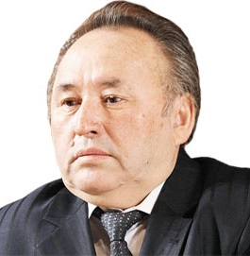
“Бұл кім?” деп сұрамаңыз

Slide 3

Жиырма сегізінші сәуір
Бесік жыры
Н.Айтов
«Қабанбай батыр» аңызынан үзінді
Бқеқсқіқк жқықрқы

Slide 4
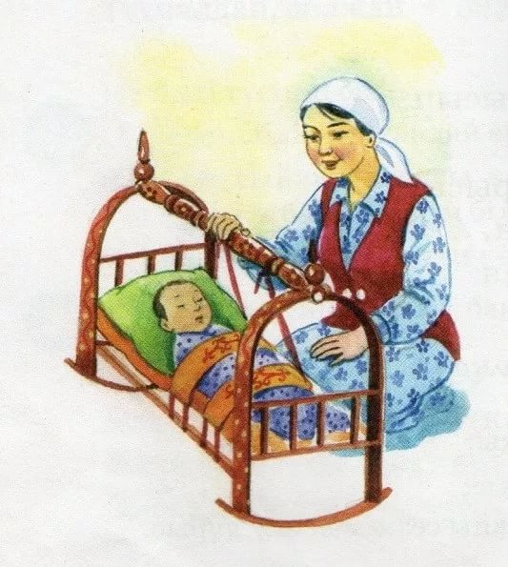
Бесік жыры — балаға берілетін алғашқы тәрбие. Өйткені баяу ырғақпен айтылған анасының әлдиі туғаннан баланың құлағына сіңеді. Бесіктегі баланы әннің ырғағымен тербетеді.

Slide 5
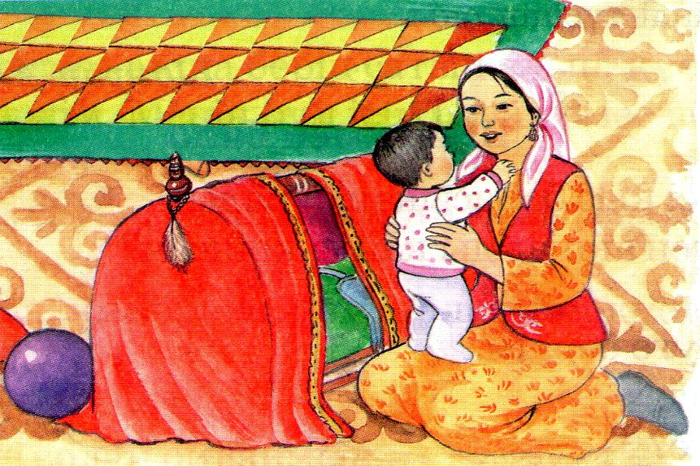
Бесік жыры екі түрлі міндет атқарады:
сәбиді жұбату және оның болашағына деген ата-аналық тілегін білдіреді;
ананың балаға деген мейірі, махаббаты, ой-арманы, ізгі ниеті, халықтың ақыл өсиеттері айқын керінеді.

Slide 6
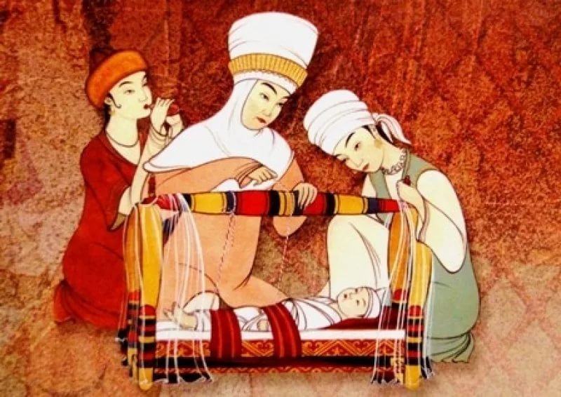
Бесік жыры арқылы баланың тілі ерте шығады. Бесік жырын тыңдап өскен баланың есте сақтау қабілеті жақсы жетіледі.

Slide 7
Сөздік жұмысы
Батпан-батпан- үлкен, көп
Шер-мұң, уайым
Дерек- хабар,ақпарат

Slide 8
Топтық жұмыс. “Галерия әдісі ”арқылы постер қорғау.
1 топ. «Көшпенді қазақ халқының өміріндегі бесіктің рөлі»
2 топ. Бесіктің пайдасы мен зияны
3 топ. Бесікке байланысты қандай салт – дәстүрлерді білесіңдер?

